Slide 1


UBND QUẬN LONG BIÊN
TRƯỜNG MẦM NON GIANG BIÊN
LĨNH VỰC: PHÁT TRIỂN NHẬN THỨC
Đề tài: Dạy trẻ kĩ năng thoát hiểm khi bị bỏ quên trên xe ô tô
Đối tượng: Mẫu giáo bé 3 -4 tuổi
Giáo viên: Đào Thị Thanh Thủy
Năm học : 2019 – 2020

Slide 2

Hát:
Mình đi chơi nhé bé ơi

Slide 3

* HĐ1: XEM BẢN TIN THỜI SỰ

Slide 4
* HĐ2: HOẠT ĐỘNG NHÓM
NHÓM 1:
Những biểu hiện tinh thần khi bị bỏ quên trên xe ô tô
NHÓM 2:
Con sẽ làm gì để thoát ra ngoài
NHÓM 3:
Hậu quả của việc bỏ quên trên xe
NHÓM 3:
HẬU QUẢ

Slide 5

* HĐ3: 6 kĩ năng thoát hiểm khi bị bỏ quên trên xe ô tô

Slide 6

Kĩ năng 1: Luôn giữ bình tĩnh

Slide 7
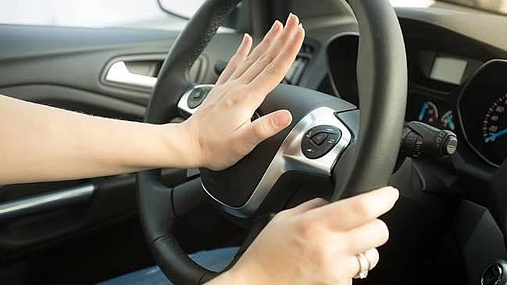
Kĩ năng 2: Bấm còi xe

Slide 8
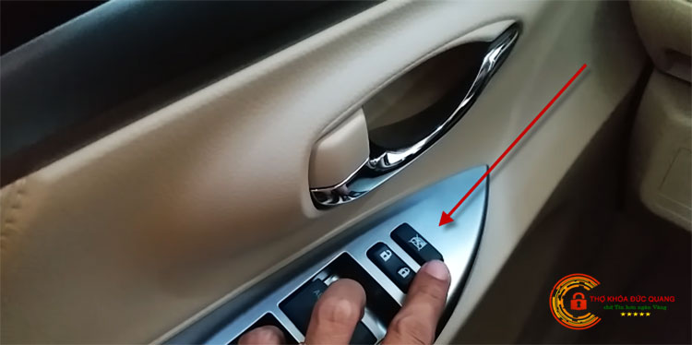
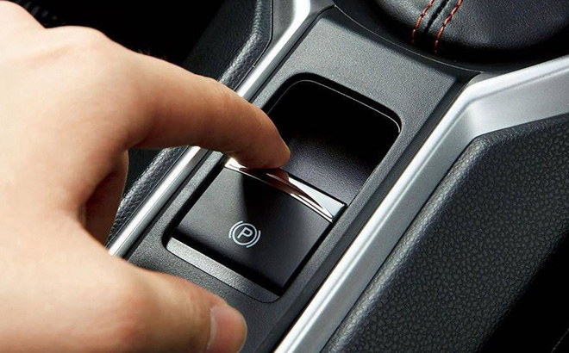
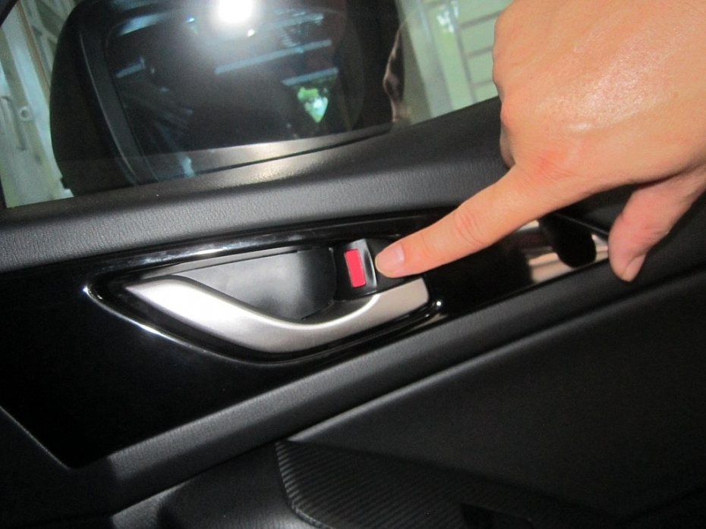
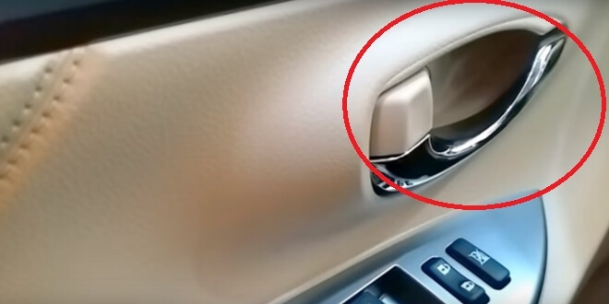
Kĩ năng 3: Mở cửa xe

Slide 9
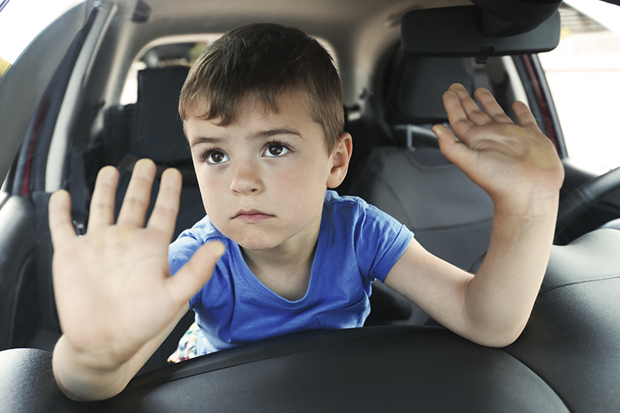
Kĩ năng 4: Vẫy tay ra hiệu

Slide 10
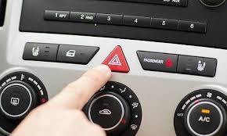
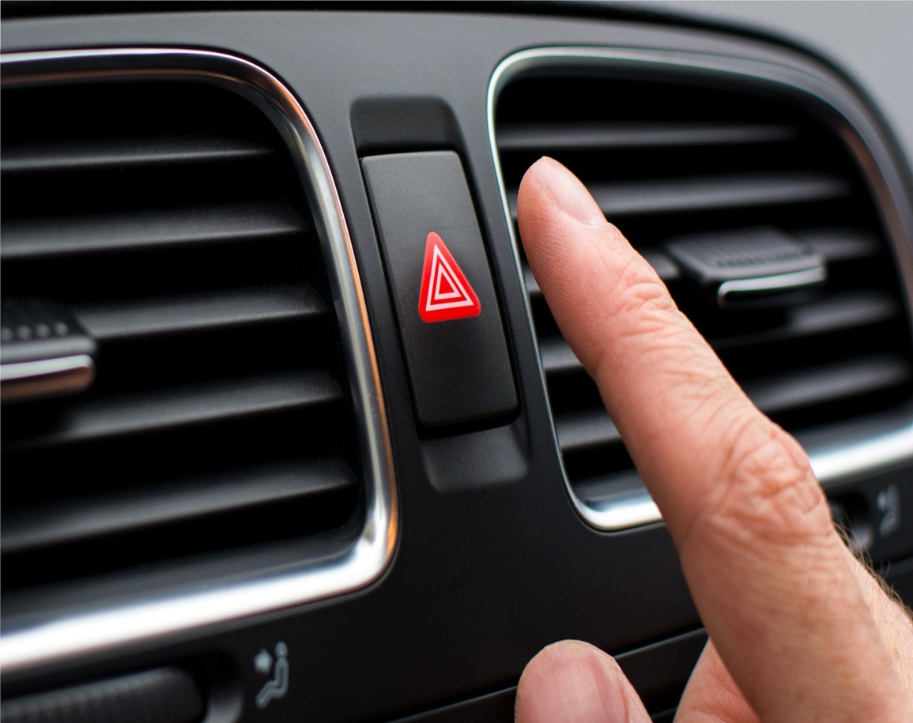
Kĩ năng 5: bật đèn khẩn cấp ( đèn hazard)

Slide 11
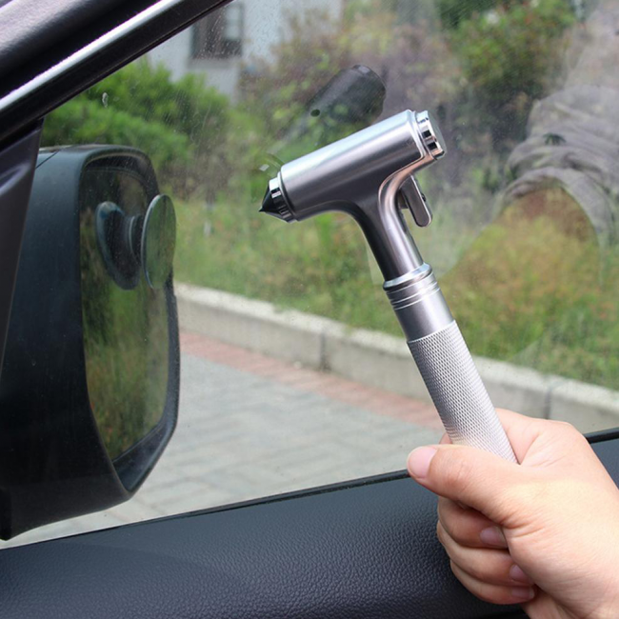
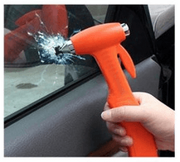
Kĩ năng 6: Dùng búa thoát hiểm

Slide 12
Trò chơi:
Thử tài bé yêu

Slide 13
Trò chơi:
Thử tài bé yêu

Slide 14
Trò chơi:
Thử tài bé yêu

Slide 15
Trò chơi:
Thử tài bé yêu

Slide 16
Trò chơi:
Thử tài bé yêu

Slide 17
Trò chơi:
Thử tài bé yêu

Slide 18
Trò chơi:
Thử tài bé yêu

Slide 19
Trò chơi:
Ai nhanh hơn nào?

Slide 20

Mở rộng: Kĩ năng thoát hiểm khi ô tô rơi xuống nước

Slide 21
HĐ 4: Bé thực hành kĩ năng thoát hiểm khi bị bỏ quên trên xe

Slide 22
3. kết thúc
Hát: Những điều thú vị theo ta từng ngày

Slide 23
Xin chân thành cảm ơn các cô và các bé

